Slide 1
Dekompresná choroba
Jakub Bizub
II.E
GJAR

Slide 2
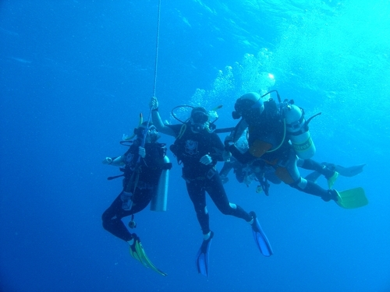
Čo to je?
je choroba vznikajúca následkom poklesu okolitého tlaku, ktorému je vystavené telo.
Prakticky, sa táto „choroba“ dá považovať za otravu dusíkom
Notes:
+ povedať koho postihuje

Slide 3
Príznaky
Má 2 stupne, a príznaky líšia rôzne, závisiac na postihnutej oblasti tela
Ľahký stupeň Ťažký stupeň
-mierne bolesti - ťažké bolesti, hlavne chrbta
-svrbenie - zmeny videnia, nevoľnosť
-začervenanie kože - pálivé bolesti pri dýchaní
Notes:
Ľahký stupeň: tupá, vŕtavá bolesť, trvajú maximálne 10-15 minút
Ťažký stupeň: môže sa vyskytnúť ihneď ale aj po 36 hodinách, ťažký záchvatovitý kašeľ, môže spôsobiť smrť (ak postihne pľúca) začína sa prejavovať cca 12hodín po vynorení a pretrváva až 48 hodín po ňom.

Slide 4
Čo sa vlastne deje?
Dusík zo vdychovaného vzduchu sa rozpúšťa v krvi, a následne sa vyparuje.
Dôsledkom väčšieho okolitého tlaku sa dúsík nemôže vypúšťať von z tela, a vytvára bublinky v krvi
Dusík sa teda hromadí v krvi, a následne po vynorení sa hromadne bublinky vypustia
Notes:
Pokus s minerálkou. Otvoriť ju, a sledovať bublinky v nej. Tlak ktorý je vnej zapríčiňuje, že bublinky vlastne ani nevidno, po otvorení fľaše a následnom vyrovnaní tlaku sa bubliny vyparujú – presne to isté robia v krvi po rýchlom vynorení

Slide 5
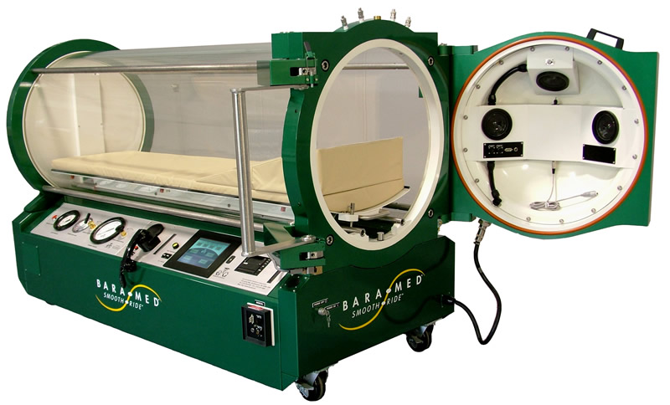
Liečenie
Rekompresná komora
Vystavenie tela tlaku, ktoré umožní telu pohltiť bublinky v tkanivách a krvi
Notes:
Potápač má robiť pri výstupe na hladinu prestáv-ky (napr. ak pracoval v hĺbke 60 m, musí urobiť tzv. „fyziologickú dekompresiu“ t.j. vystupuje po-maly až 90 min. s niekoľkými prestávkami, počas ktorých hyperventiluje (hlboko a rýchlo dýcha čím vydychuje N₂ a CO₂)
Liečba trvá niekoľko hodín, používa sa pri nej čistý kyslík na vytlačenie všetkého prebytočného dusíka z krvi, podávajú sa taktiež lieky

Slide 6
Zdroje:
http://www.solen.sk/index.php?page=pdf_view&pdf_id=3273&magazine_id=1
http://www.poseidonkomarno.sk/poseidonkomarno/11-Medicina/23-Dekompresna-choroba
http://hbot.g7oz.org/sk/?page_id=123
http://www.oxywise.com/img/kyslikova_komora.jpg
http://img.cas.sk/img/21/article/1112825_ilustracne-foto.jpg

Slide 7
Ďakujem za pozornosť

